Slide 1
Таро Уэйта
Введение в курс. Аркан Влюбленные 1.0.

Slide 2
Содержание
История карт Таро
Основные признаки Таро Уэйта
Что такое Старшие Арканы
Младшие Арканы
Возможности Таро
Аркан Влюбленные

Slide 3
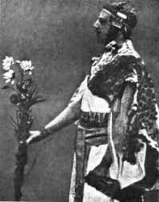
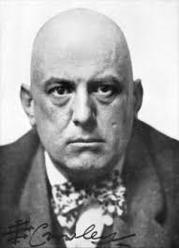
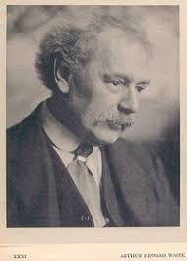
История карт Таро
Первые упоминания - 14-15 век Италия. Колода не имеет постоянной структуры. Есть Козырные карты. Их число не фиксировано и к числовому значению Козырь не привязан
В 16 веке В Марселе печатают Марсельское таро. Марсилио Фиччино и отношение к Таро
В период Просвещения Кур де Жебелен (массон). Вкладывание тайных знаний в Арканы. Структурирование колоды
Эпоха “Золотого Рассвета” Самюель МакГрегор Мазерс, Артур Уэйт, Алистер Кроули

Slide 4
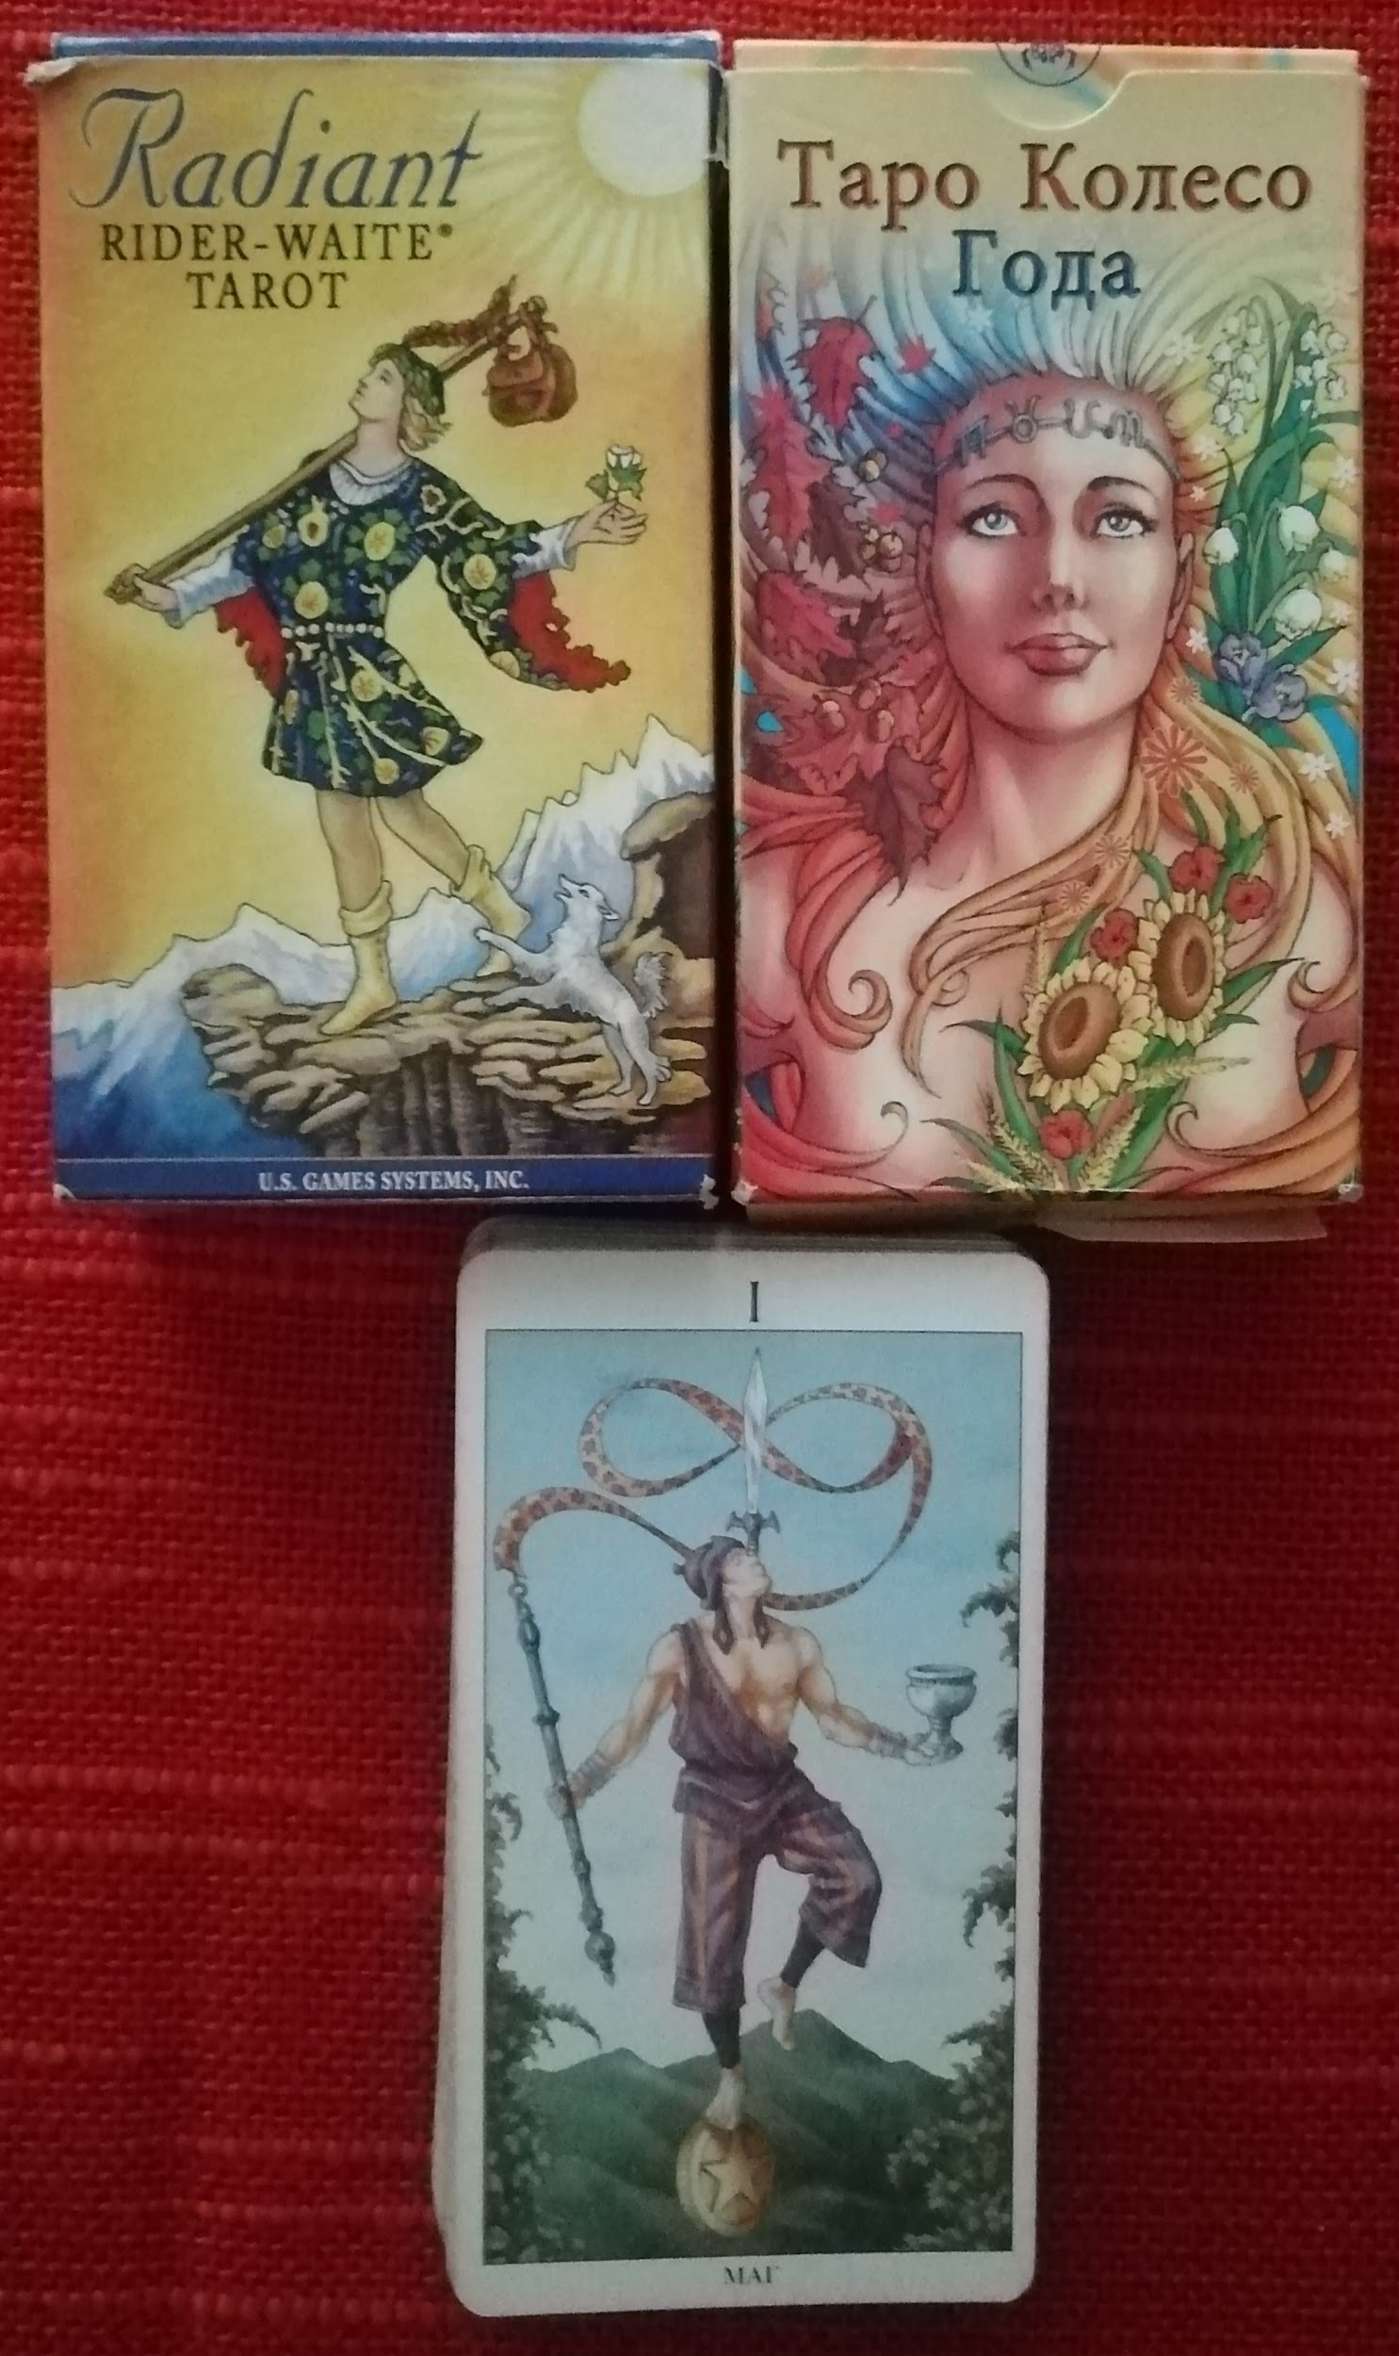
Таро Уэйта ( Художник Памелла Колман Смит)
Таро 78 Дверей (обращать внимание на двери)
Таро Колесо года (по мотивам Викки)

Slide 5
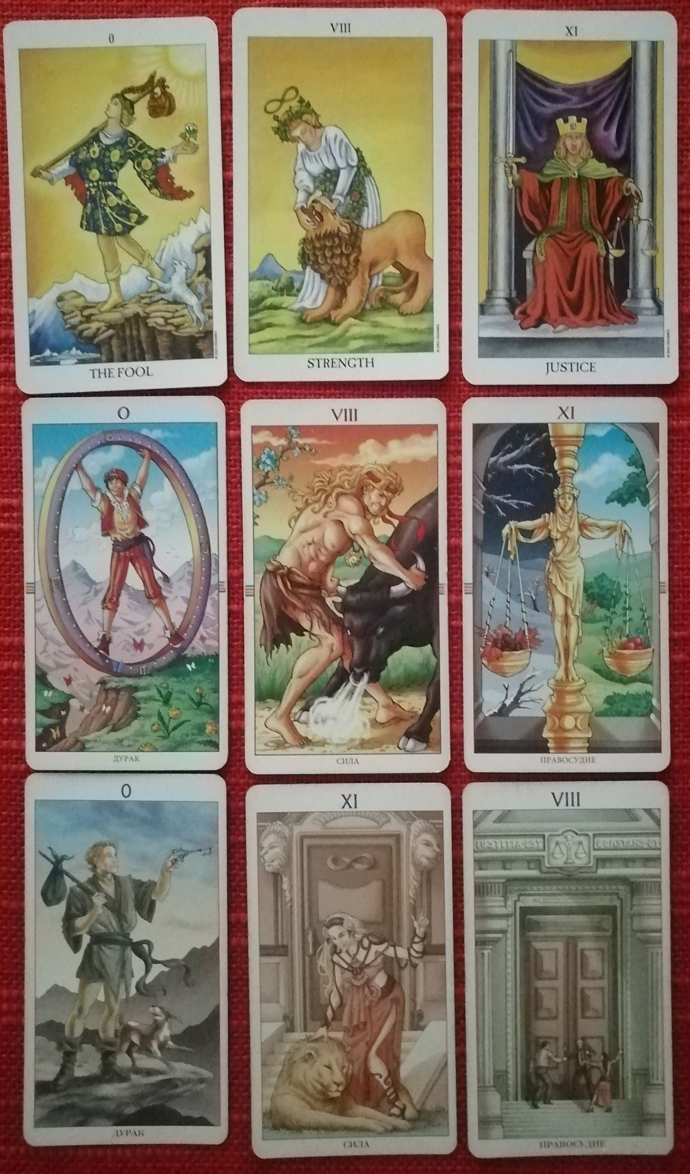
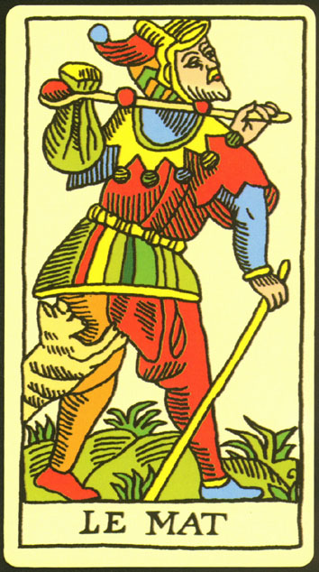
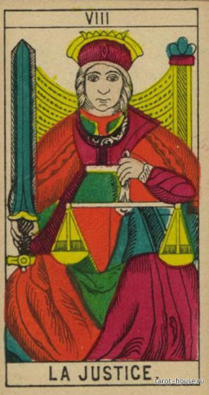
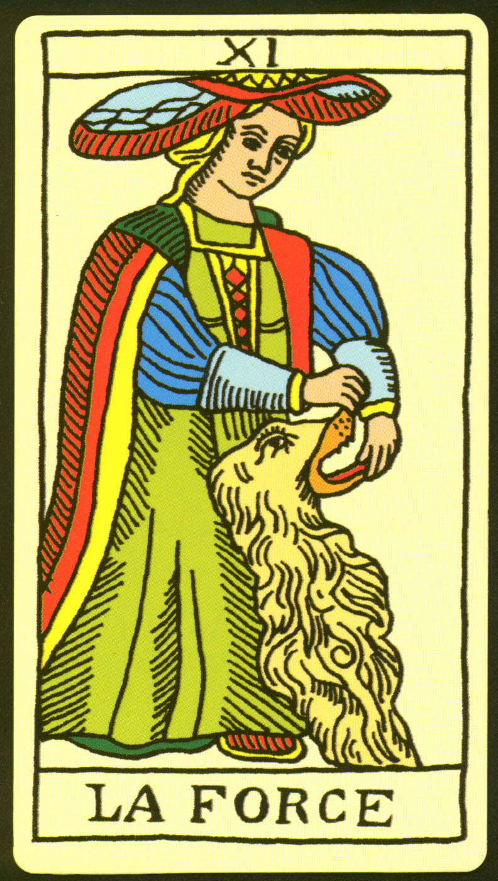
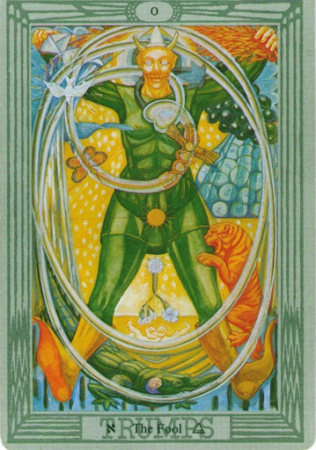
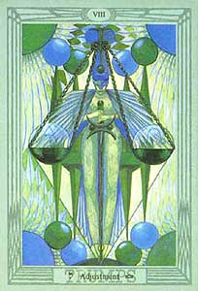
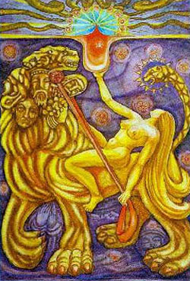
2. Основные признаки Таро Уэйта
22 Старших Аркана 0 - Шут, 8 - Сила, 11 - Правосудие
56 Младших арканов, разделенных на четыре масти
Каждая масть делиться на 10 номерных карт и имеет четыре карты двора. Паж, рыцарь, королева и король
Все младшие арканы прорисованы

Slide 6
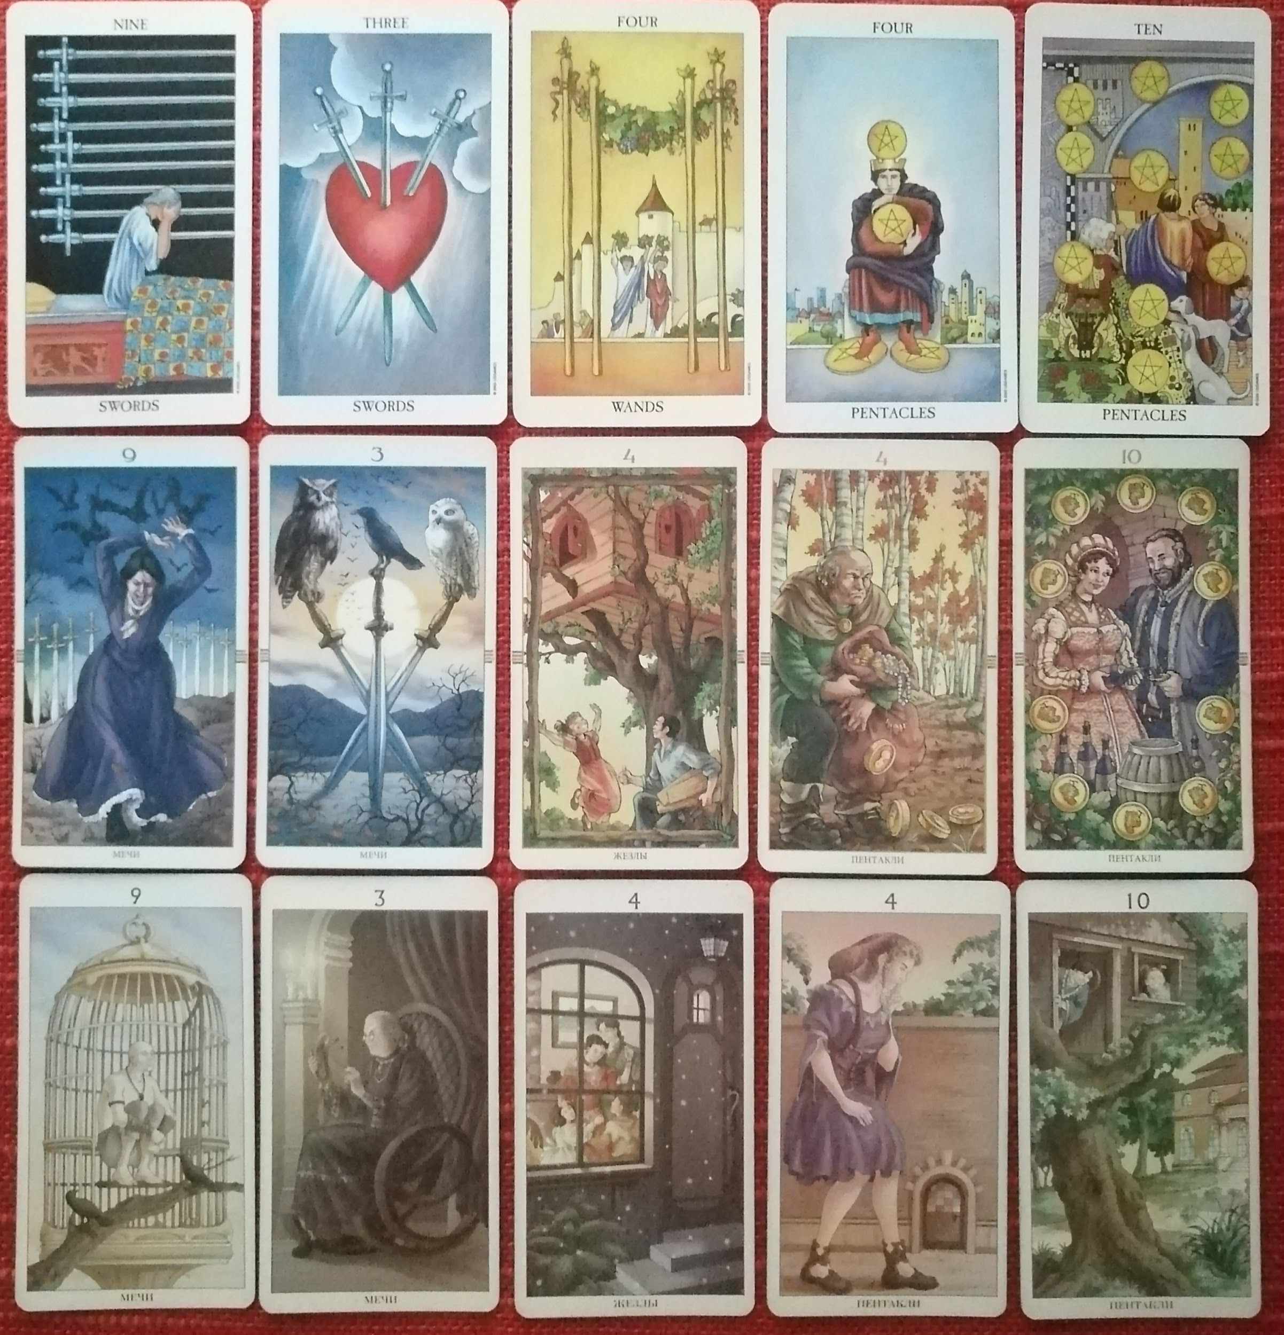
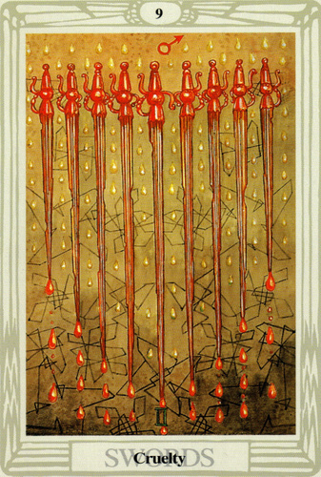
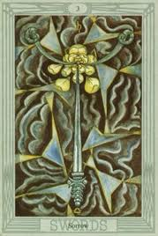
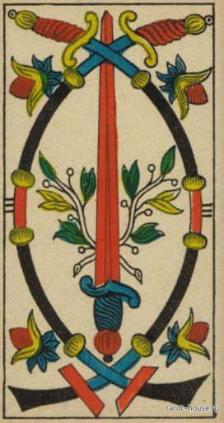


Slide 7
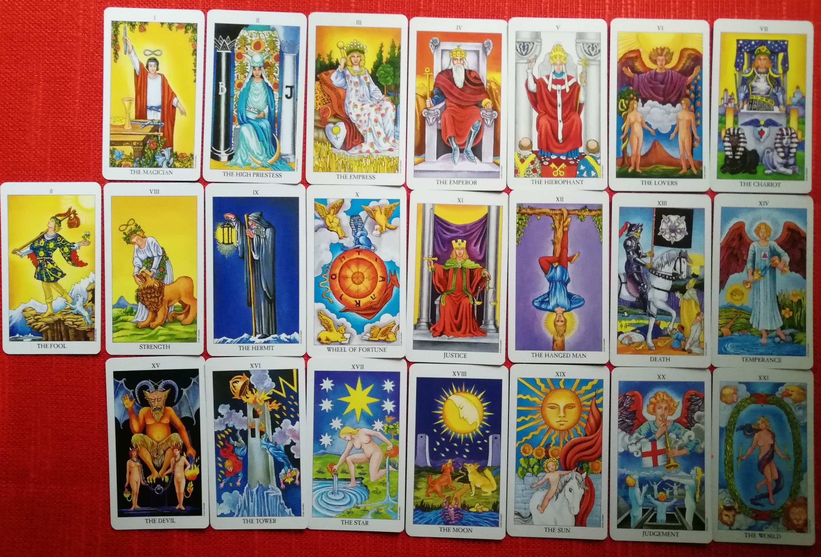
3. Старшие арканы
Имеют в своем составе 22 карты. И описывают ЛЮБОЙ ПРОЦЕСС от начала 0 Шут и до конца 21 Мир
Это суть всех событий и это происходит осознаем мы это или нет

Slide 8
4. Младшие арканы
Показывают событийные, эмоциональные, поведенческие аспекты в жизни человека
Делятся на четыре масти, которые отображают четыре стихии
Жезлы - огонь
Кубки - вода
Мечи - воздух
Пентакли - земля
Номерные карты от 1 до 10 показывают суть масти от начала и до вырождения (исключая пентакли)

Slide 9
5. Возможности Таро
Предсказательная функция
Карточная игра
Психологический инструмент
Медитации
Изучение Архетипов
Развитие речи, писательских навыков
Ритуалы и моделирование будущего

Slide 10
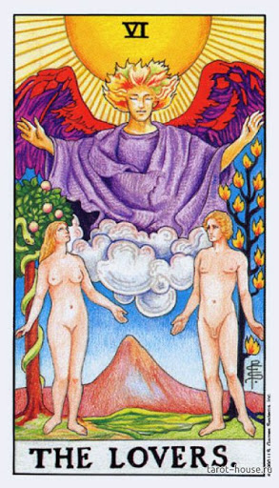
6. Аркан ВЛЮБЛЕННЫЕ
Символы
история адама и Евы
Прямое значение
Выбор, выбор сердца, интуитивный выбор
Перевернутое значение
Бездействие, страх в принятии решения, отсутствие выбора

Slide 11
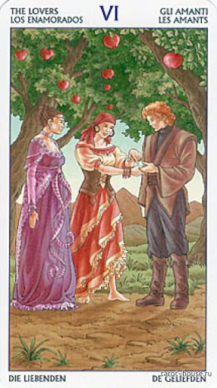
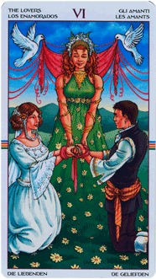
78 Дверей
Аспекты - Существует кто-то, кто заставляет сомневаться
Колесо Года
Аспекты - Значение карты про уже сделанный выбор и совместные обещания (Лита. Сочетание Бога и Богини)

